Slide 1

IRLANDA

Slide 2
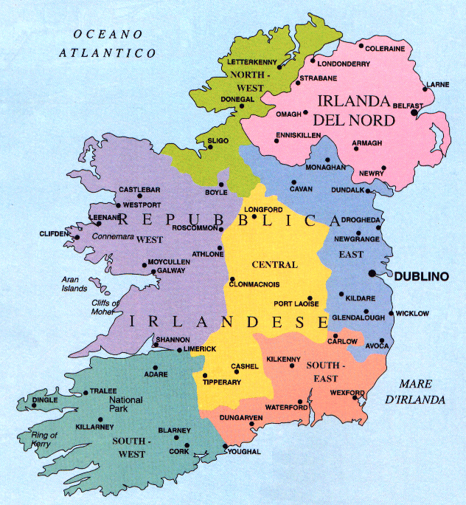
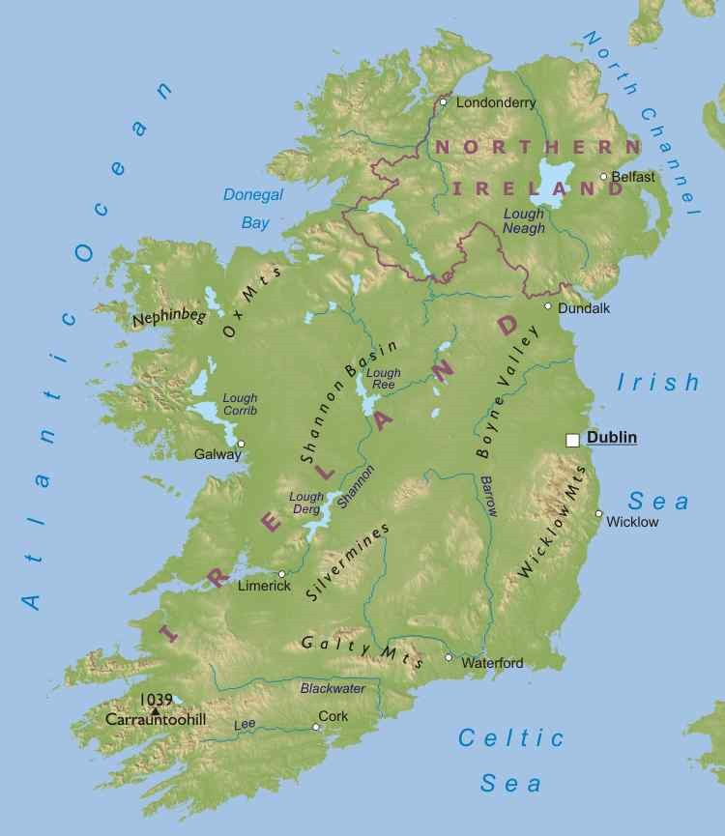
CARATTERISTICHE
POPOLAZIONE | 4,83 milioni
SUPERFICIE | 70.274 Km²
FORMA DI GOVERNO | REPUBBLICA PARLAMENTARE
MONETA | EURO
LINGUA | LINGUA IRLANDESE & INGLESE
U.E | DAL 1973 NELLA U.E.

Slide 3
TERRITORIO & CONFINI
CONFINI:
Nord-est : Irlanda del Nord
Est:
Mar d’Irlanda
Sud:
Mar Celtico
Ovest:
Oceano Atlantico sett.
TERRITORIO:
Presenta al centro una vasta e uniforme pianura, rialzata ai bordi da rilievi di modesta altezza.
Essi non costituiscono un profilo continuo e compatto, perché in ampi tratti consentano alla pianura di raggiungere il mare.
La cima più alta supera di poco i 1000 m.
Le coste sono basse, lineari e compatte dove la pianura giunge fino al mare, mentre sul versante occidentale sono alte, rocciose e articolate.
In molti tratti sono contornate da arcipelaghi.

Slide 4
FIUMI
I fiumi sono numerosi, caratterizzati da un corso piuttosto breve e da un regime regolare, assicurato dalla omogenea distribuzione delle piogge nel corso dell’anno.
Il fiume principale è lo Shannon, che attraverso l’intera isola e sfocia nell’Atlantico, sulla costa occidentale, con un profondo estuario
LAGHI
Principalmente di origine glaciale,Lough Corrib, Lough Erne e Lough Derg sono i più estesi
CLIMA
Clima di tipo oceanico, con inverni miti ed estati fresche;le precipitazioni sono abbondanti e distribuite in tutto l’arco dell’anno.

Slide 5
STORIA
L’Irlanda è stata possedimento dell’Impero romano, infatti la chiamavamo HIBERNIA.
I monaci Irlandesi erano studiosi e si interessavano del Latino.
La tradizione vuole che San Patrizio, Patrono d’Irlanda, sia giunto nell’isola nel 432 D.C. e che abbia iniziato la sua opera di conversione al cristianesimo. La vecchia religione dei Druidi collassò presto davanti al vigore della nuova fede.
La prima incursione documentata da parte dei vichinghi avvenne nel 795 D.C. quando fu saccheggiata l’isola di Lambay, al largo di Dublino.
Nel 1171il re Enrico II d’Inghilterra, al comando di una potente flotta, sbarcò a Waterford e occupò le terre Irlandesi diventando il primo sovrano inglese a mettere piede in Irlanda.
Nel 1858 è stata fondata la Fratellanza Repubblicana Irlandese, un organizzazione segreta contro i Britannici.
L’11 luglio 1921 l’Irlanda ottenne l’indipendenza.

Slide 6
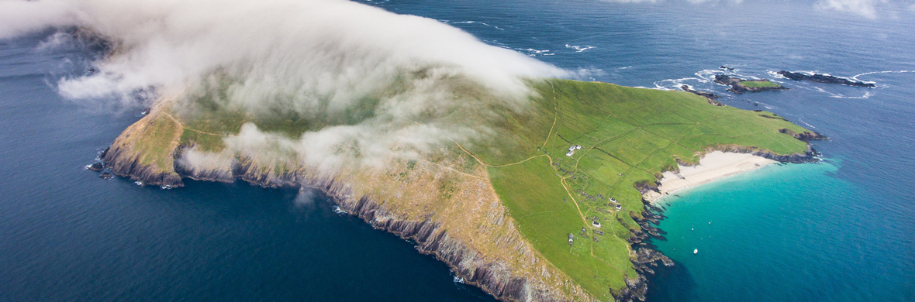
L’ isola di Lambay

Slide 7
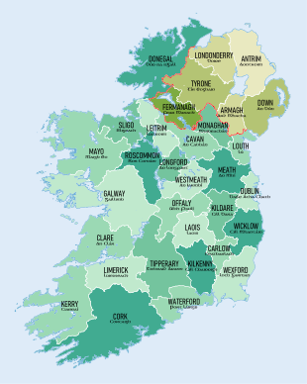
L’ Irlanda è costituita da quattro province e 32 contee.
Le più importanti sono: Cavan, Monaghan e Donegal.

Slide 8
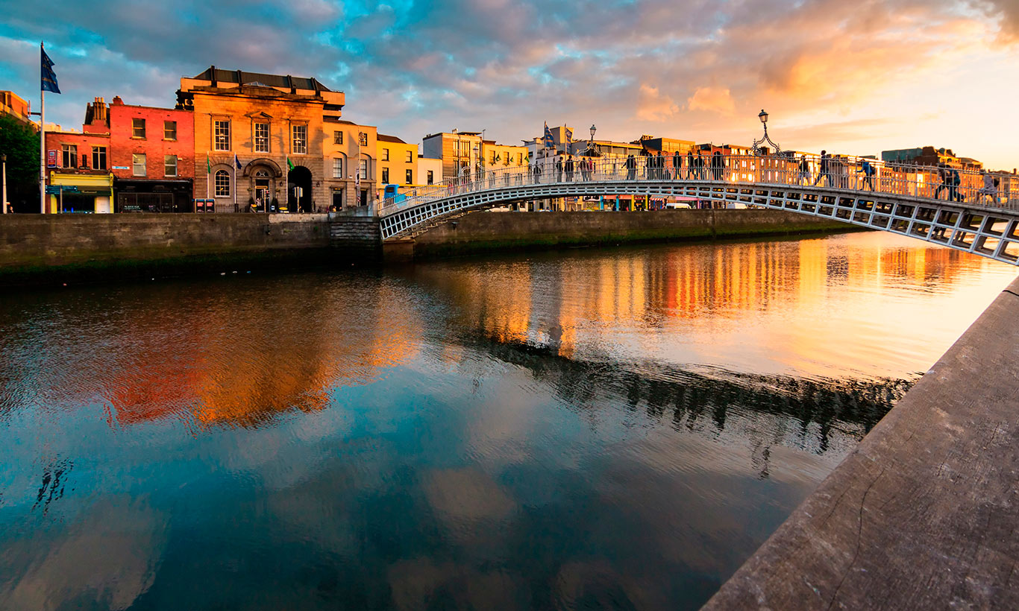
Città
DUBLINO
Dublino, capitale della Repubblica d'Irlanda, si trova sulla costa orientale dell'Irlanda, alla foce del fiume Liffey. I suoi edifici storici più importanti sono il castello di Dublino, risalente al XIII secolo, e l’imponente Cattedrale di San Patrizio, fondata nel 1191. I parchi della città comprendono il paesaggistico St. Stephens Green e l’enorme Phoenix Park, all’interno del quale si trova lo Zoo di Dublino. Il Museo nazionale d'Irlanda documenta il patrimonio culturale irlandese.

Slide 9
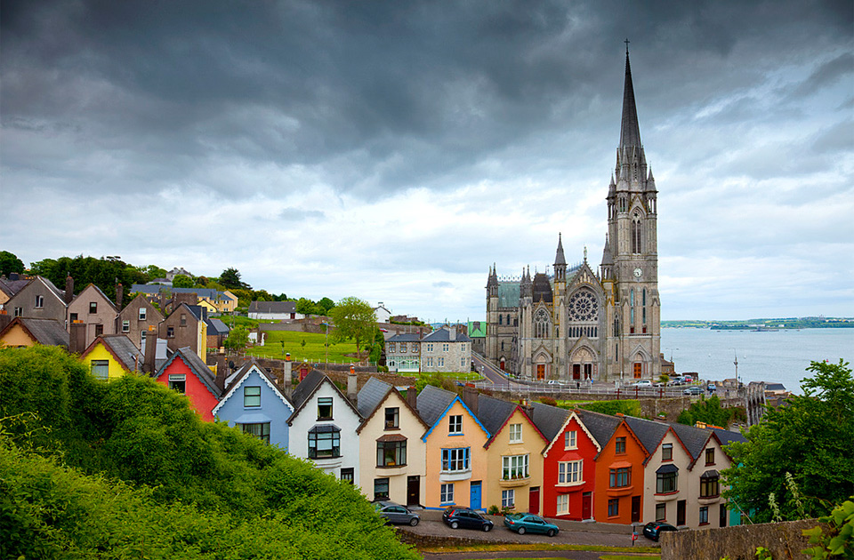
Cork
Si trova nella contea di Cork nella provincia di Munster. E’ stata fondata nel VI secolo D.C.
Durante la guerra civile Irlandese era un centro di forze anti-trattato dagli abitanti della città viene spesso indicata come la vera capitale Irlandese.

Slide 10
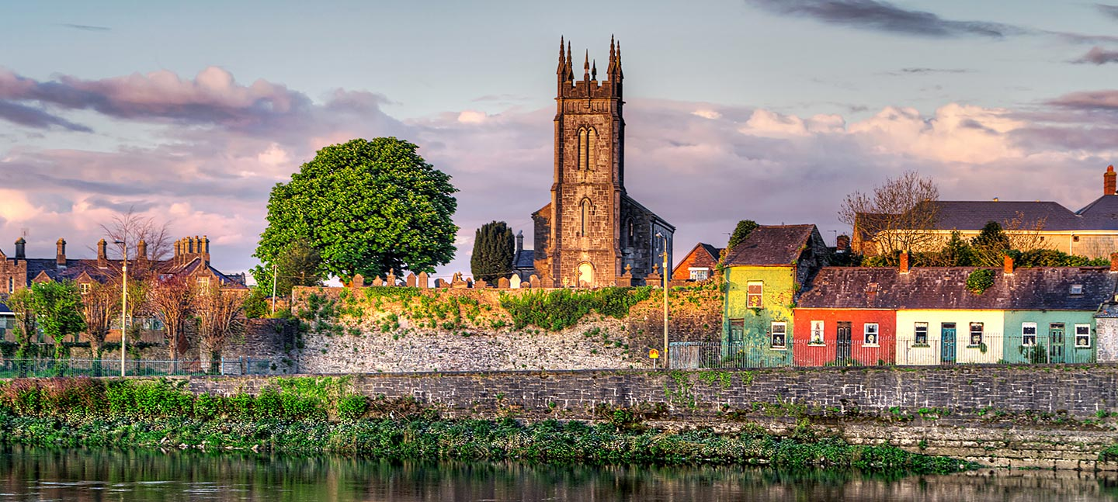
Limerick
La città di Limerik in Irlanda nel 812 D.C. fu fondata nell’omonima contea, è la terza città per popolazione.
Durante la guerra di Williamite nel XVII secolo, cattolici e protestati avevano combattuto, ma il tratto di Limerick ha posto fine alle ostilità nel 1961

Slide 11
ECONOMIA
Allevamento bovino e ovino.
Si coltivano patate, cereali e barbabietole da zucchero.
La pesca è molto importante.
Industrie manifatturiere, alimentari e elettriche.
Turismo, istruzione, medicina e commercio sono le attività che sviluppano il paese.

Slide 12
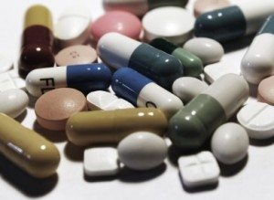
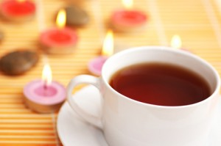
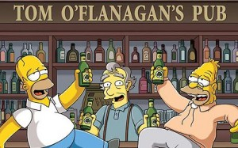
Curiosità
I prodotti più esportati dall’Irlanda sono i medicinali
L’Irlanda è al terzo posto al mondo per il consumo di tè
E’ Illegale essere ubriachi nei luoghi pubblici

Slide 13
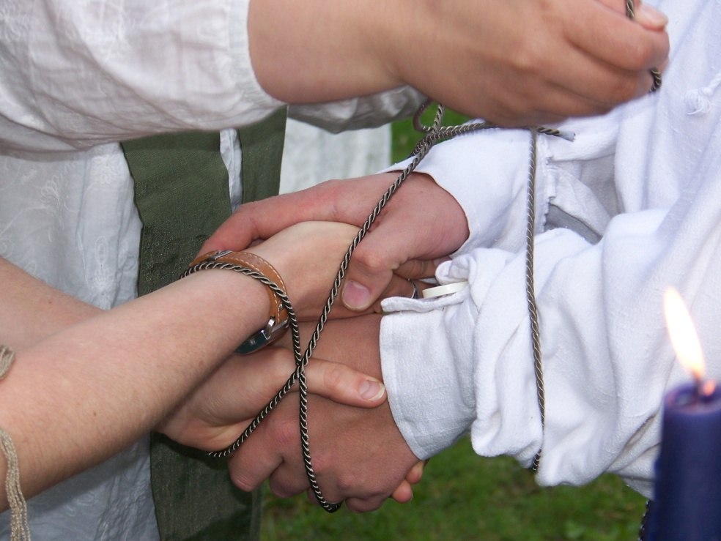
Tradizioni
Quando una persona è single è normale che si introduca in matrimoni altrui ballando e cantando come se fosse invitato.
Durante la Cerimonia i due sposi si avvicinano le mani e vengono legate, questo significa lo stare insieme per sempre

Slide 14
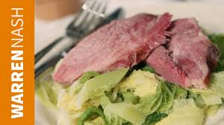
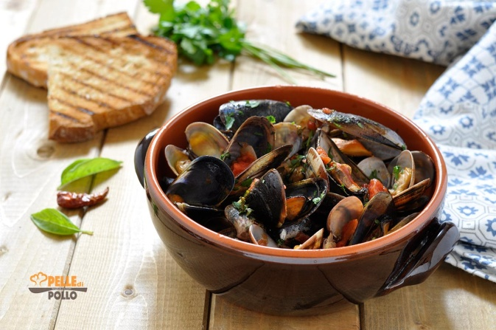
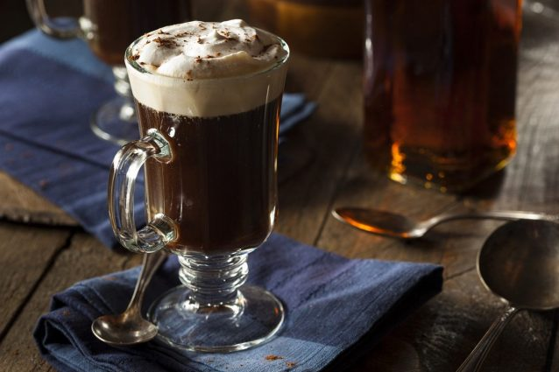
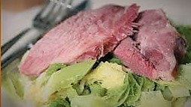
Cibi
Cozze e vongole
Champ (carne pregiata) con Bacon e Cavolo
Irish coffe: caffè caldo con Wiskey e Panna

Slide 15

Emanuele & Filippo

